Slide 1
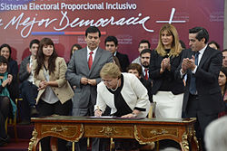
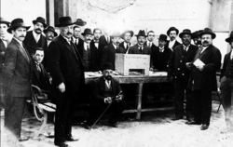
SISTEMA ELECTORAL Y SU FUNCIONAMIENTO OA 01 Ed. Ciudadana 4to Medio PROFESOR: ABRAHAM LÓPEZ
Esta foto de Autor desconocido está bajo licencia CC BY-SA
Esta foto de Autor desconocido está bajo licencia CC BY-SA

Slide 2
Objetivo
Describir el sistema electoral Chileno considerando sus elementos, ventajas y desventajas en relación al panorama político y social actual.

Slide 3
Introducción
Observemos el siguiente video, y luego respondamos las preguntas adjuntas:
https://www.youtube.com/watch?v=hCe9HrI2SZo
¿Por qué se ha considerado volver al voto obligatorio?
¿Por qué se considera relevante que la participación mediante sufragio sea alta?
¿De qué manera se justifica, en democracia, el obligar a los ciudadanos a votar?

Slide 4
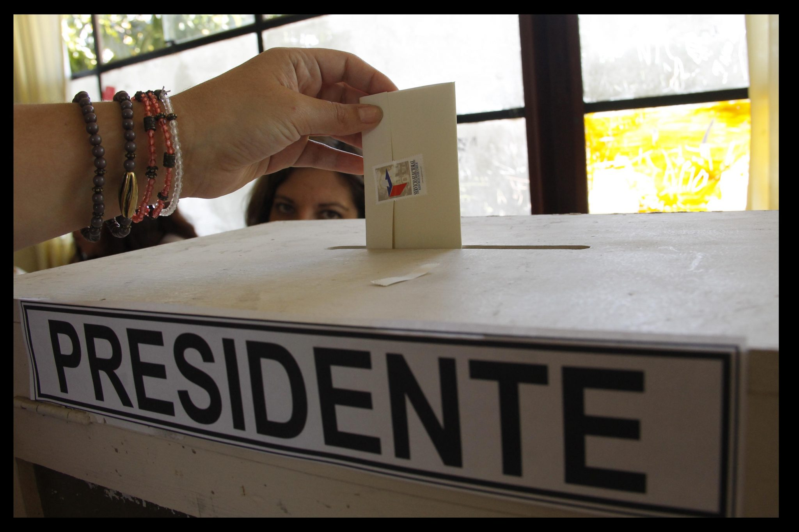
El sistema electoral en Chile
El sistema electoral es una pieza clave de la democracia porque contribuye a definir las relaciones de poder entre los distintos sectores de una sociedad. La Facultad Latinoamericana de Ciencias Sociales (FLACSO-Chile) resume algunos de sus aspectos de la siguiente manera:
TIPO
FÓRMULA MATEMÁTICA
BARRERA O UMBRALES DE ENTRADA
DIVISIÓN ELECTORAL
Esta foto de Autor desconocido está bajo licencia CC BY
Esta foto de Autor desconocido está bajo licencia CC BY-SA

Slide 5
Tipo de sistema electoral
Existen dos grandes familias de sistemas electorales: aquella de tipo mayoritario, en que la candidatura con un mayor número de votos obtiene el escaño; y aquella de tipo proporcional, en que los escaños se adjudican proporcionalmente de acuerdo con el número de votos obtenidos por cada partido o lista. También existen sistemas mixtos.

Slide 6
Fórmula matemática
Esta foto de Autor desconocido está bajo licencia CC BY-SA
La fórmula para traducir los votos en escaños también puede incidir en la proporcionalidad del sistema. Existen varios mecanismos. Los más conocidos son la fórmula de D’Hondt y el sistema Hare.

Slide 7
Sistema D´hondt (Chile)
Ejemplo explicativo:
CASO EN QUE SE ELIGEN 5 CARGOS Y CONCURREN TRES LISTAS A LA ELECCIÓN
a) Cuadro 1: 3 listas en competencia en la que la Lista A obtiene 100 votos; la Lista B obtiene 60 votos y la Lista C obtiene 40 votos.
b) Cuadro 2: El total de votos obtenidos por cada lista se dividirá por la cantidad de cargos a elegir, es decir por 1, por 2, por 3, por 4 y por 5.
c) Cuadro 3: Los números resultantes de esta división se ordenan en orden decreciente hasta el número de cargos a elegir en cada distrito/circunscripción. En el ejemplo los 5 primeros resultados.
d) Cuadro 4: El orden final sería:
1er Lugar 100 Votos (Lista A)
2do Lugar 60 Votos (Lista B)
3er Lugar 50 Votos (Lista A)
4to Lugar 40 Votos (Lista C)
5to Lugar 33 Votos (Lista A)
e) Candidatos o candidatas electas:
La Lista A obtendría 3 cargos
La Lista B obtendría 1 cargo
La Lista C obtendría 1 cargo

Slide 8
Barreras o umbrales de entrada
Otro aspecto importante de los sistemas es la existencia de alguna barrera explícita de entrada para acceder a los escaños. En algunos países hay umbrales entre el uno y el cinco por ciento de los sufragios a nivel nacional para competir en la distribución de escaños. El nivel de umbral genera incentivos para la proliferación de partidos pequeños

Slide 9
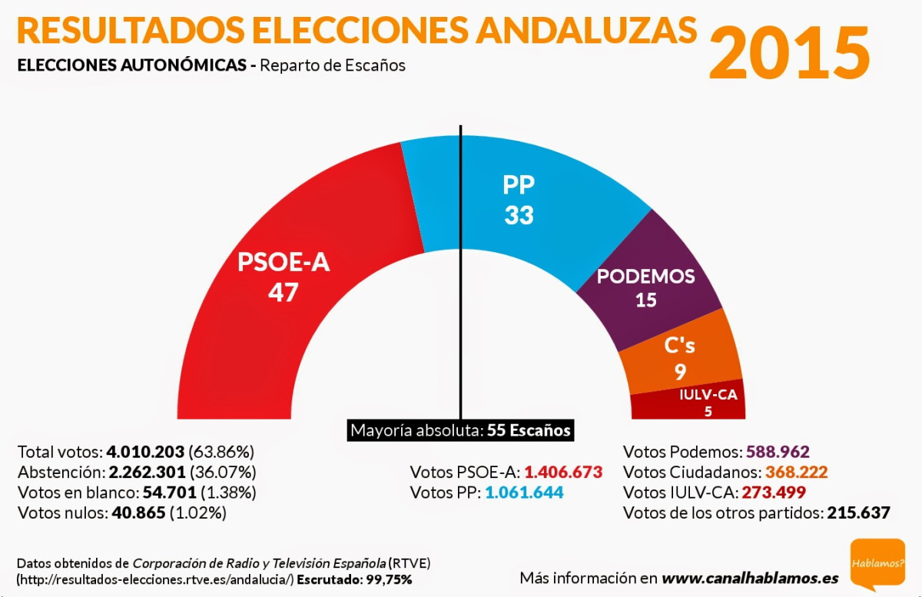
División electoral
La definición de la división electoral de un país y la cantidad de representantes por cada una de sus partes es central para determinar los efectos del sistema en los partidos políticos y su grado de representatividad. Mientras más grande sea la cantidad de asientos que se deben distribuir, mayores son las posibilidades de que los partidos minoritarios obtengan un asiento
Esta foto de Autor desconocido está bajo licencia CC BY-NC-ND

Slide 11
Responde en tu cuaderno
¿Qué problemas podría presentar este sistema?
¿Qué ventajas crees que llevaron a nuestras autoridades a escogerlo?
¿De qué manera la ciudadanía se ve afectada por el sistema electoral?

